Slide 1
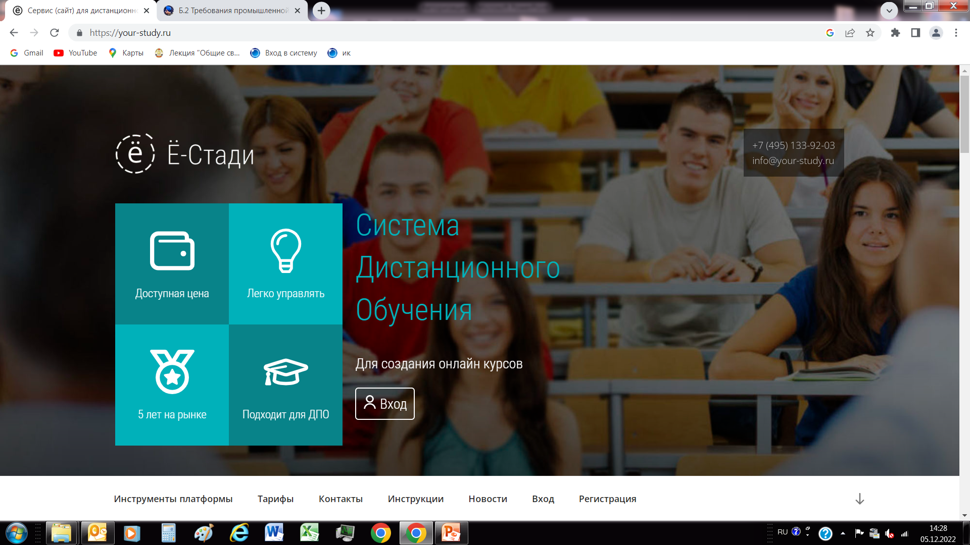

Slide 2
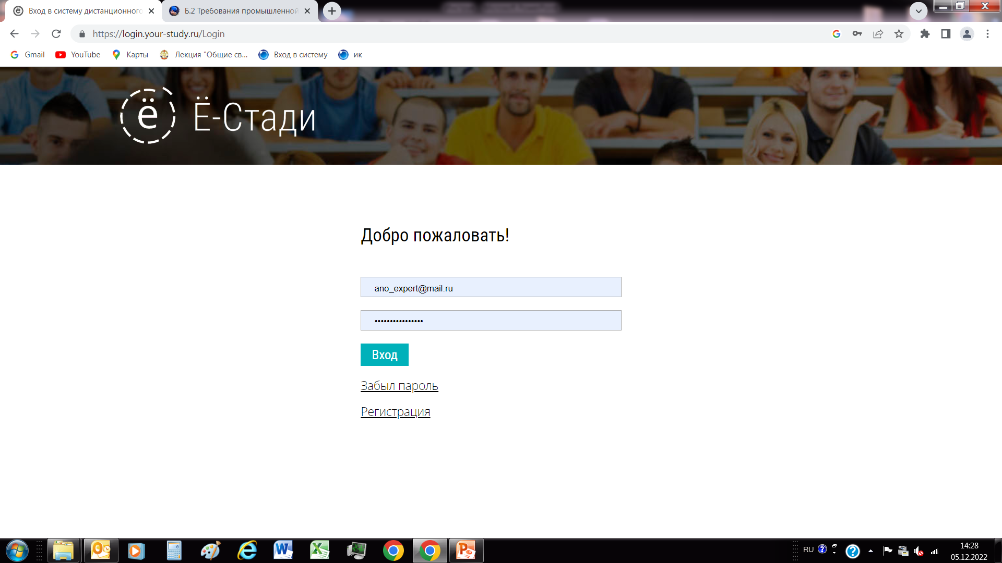

Slide 3
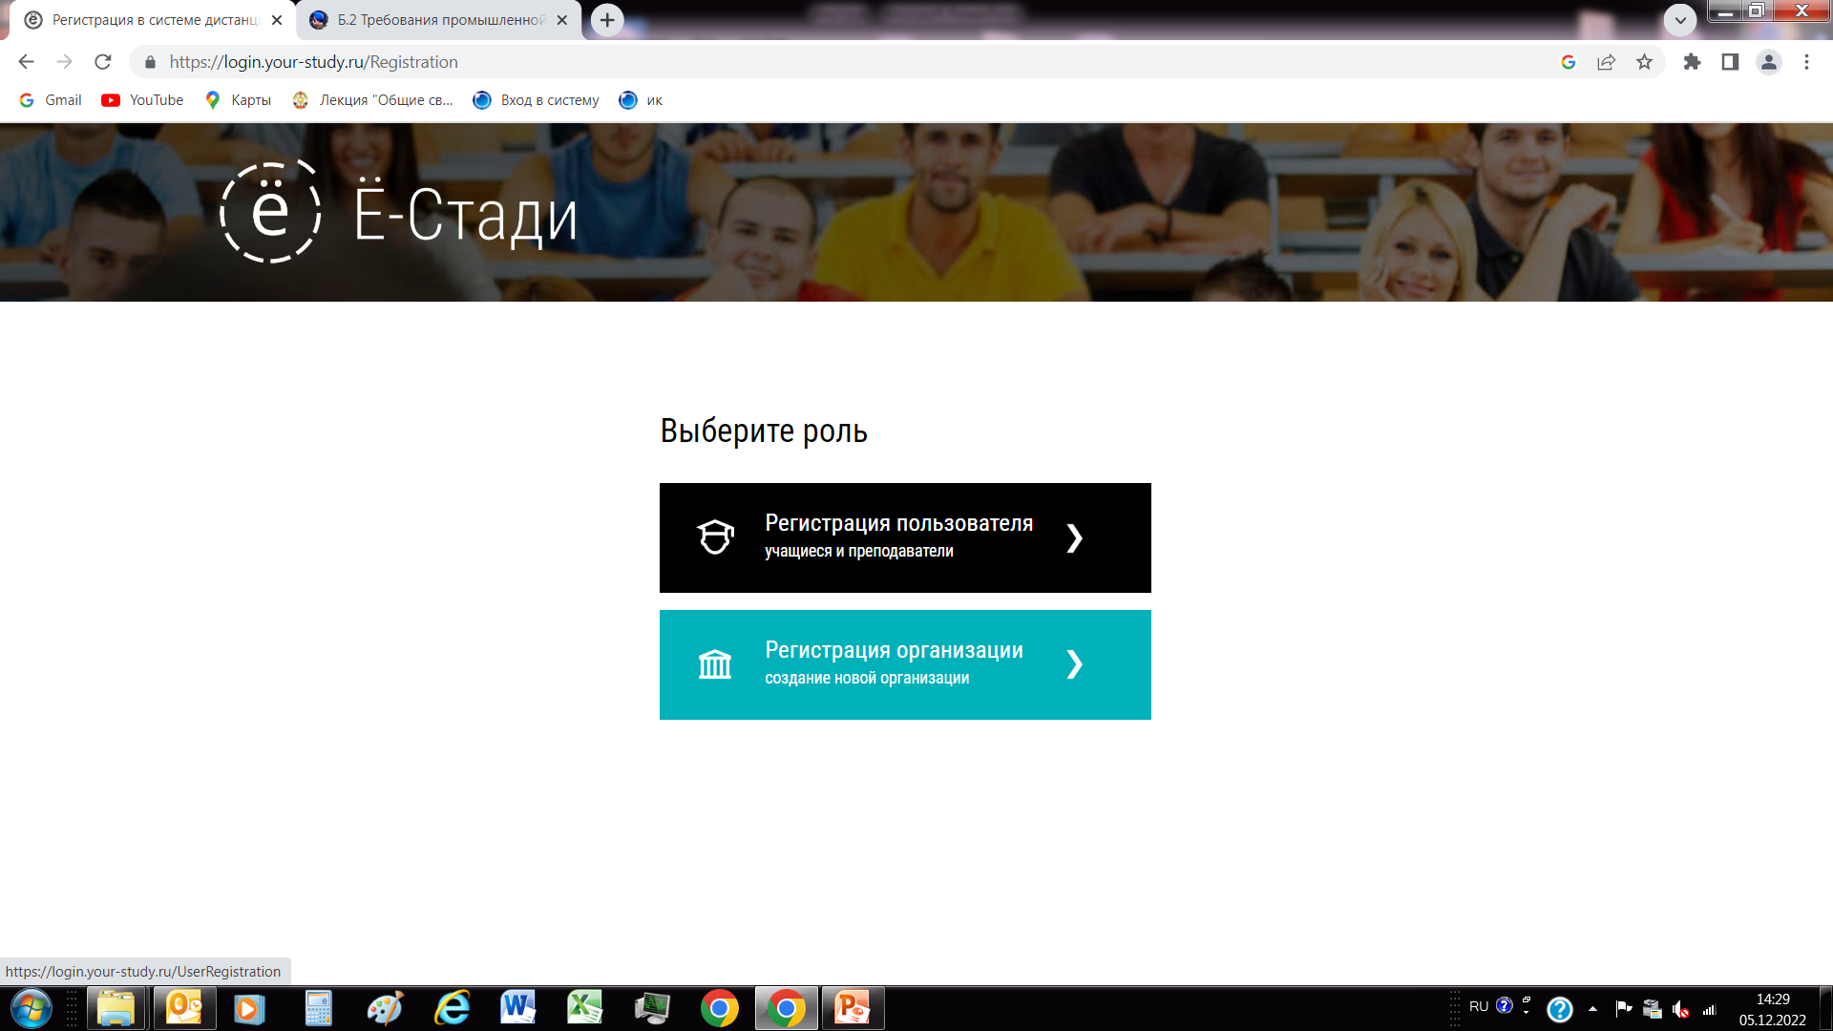

Slide 4
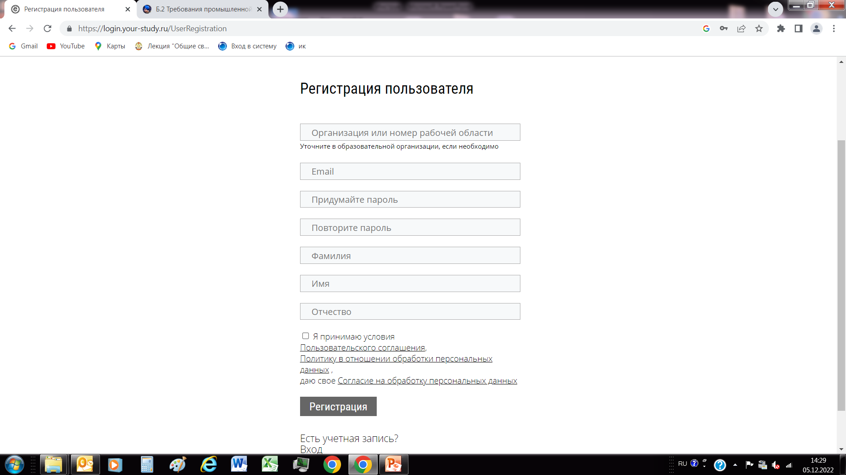
К ПРИМЕРУ https://login.your-study.ru/userregistration?number=49847) Значит номер 49847 Или указываем АНО ДПО «Эксперт»
Свой емэйл
Придумать пароль, указать ФИО

